Slide 1
L’IA, un outil qui oblige à repenser l’éthique et la psychologie Colloque franco Italien 21 novembre 2018
Serge TISSERON
Psychiatre, Docteur en psychologie, Membre de l’Académie des technologies, Président Fondateur de l’Institut pour l’Etude des Relations Homme-Robots (IERHR)

Slide 2
Interrelations homme-machine : 3 périodes technologiques
période artisanale : l’homme imposait son rythme à ses outils,
période industrielle : l’homme devait suivre le rythme de machines dont il devenait littéralement un rouage,
Période informatique: l’homme doit apprendre à s’adapter à des machines « autonomes » tandis que celles-ci s’adaptent à lui grâce à des logiciels spécifiquement conçus dans ce but: relation de réciprocité.

Slide 3
Cette évolution technologique nous obligent à penser:
1. une nouvelle éthique qui intègre les machines comme partenaires de notre construction du monde
partenaires affectifs
partenaires juridiques ?
2. Une nouvelle psychologie.
Qui étudie la façon dont les machines nous transforment

Slide 4
Quels problèmes pour ces nouvelles machines?

Slide 5
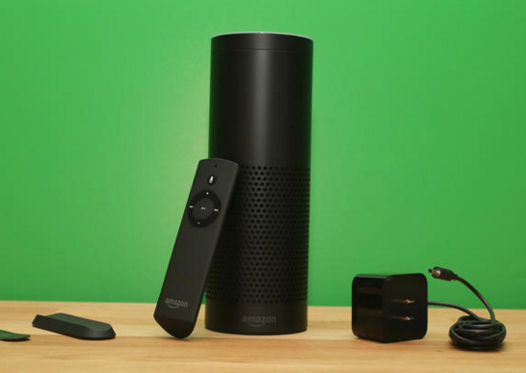
1. Risques sur la vie privée et les libertés
Des objets de surveillance omniprésents: collecte massive de données personnelles: Cambridge Analytica
Quelles garanties pour nos données? RGPD
Des filtres qui changent notre perception du réel: des algorithmes « intelligents » qui sélectionnent le contenu à nous présenter en priorité constituerait un ensemble de « bulles » qui changent notre perception de la réalité

Slide 6
2. Risques sur les emplois
cabinet de conseil Mac Kinsey : 60 % des emplois actuels ont un pourcentage d’activités automatisables de 30 % à une échelle de 20 à 40 ans.
CE QUI VEUT DIRE
tâches répétitives, dangereuses, sales, pourront être totalement automatisées. Nouveaux métiers autour de la production de l’IA et de besoins connexes : maintenance, médiation, création assistée…
Formation professionnelles permanente: apprendre à travailler avec l’intelligence artificielle, voire avec des robots
Revenu minimum universel ?

Slide 7
3. Armes léthales autonomes
Présentées comme plus morales car elles n’ont pas d’émotions
Mais risque pour les soldats de s’accommoder de plus de dégât collatéraux à partir du moment où ils sont sortis de la boucle de décision
(pas de culpabilité)

Slide 8
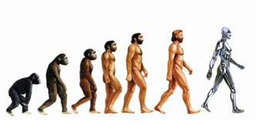
4. Risque d’une société encore plus inégalitaire : La Singularité
La question n’est pas ce que nous pouvons faire avec l’IA, mais ce que nous voulons en faire
Nous demander ce que nous pouvons faire ensemble avec l’IA que nous ne pouvons faire ni ensemble sans IA, ni seul avec l’IA
Notes:
Es que on peut reduire le texte sur ce slide ?
8

Slide 9
5. Les projections anthropomorphes et le risque d’animisme
* Les IA créent l’illusion d’avoir besoin de nous pour évoluer.
Et
* Elles créent l’illusion de se soucier de nous dans la mesure où elles peuvent prendre l’initiative d’une interaction
ILLUSION D’UNE RECIPROCITE
ELIZA : programme informatique écrit par Joseph Weizenbaum entre 1964 et 1966 simule un psychothérapeute rogerien: reformulation et « je vous comprends » quand il ne trouve pas de proposition à retourner

Slide 10
Du côté des consommateurs, les IA vont répondre à la demande de beaucoup d’avoir un « compagnon de vie ».
Mais pour leurs fabricants, ils vont constituer un nouveau moyen d’influencer toujours plus le choix des consommateurs.
Avec 3 RISQUES

Slide 11
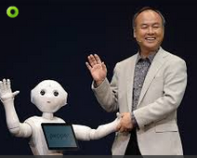
Le risque d’oublier que le robot est connectés en permanence et peut transmettre nos données personnelles à son fabricant
Le risque de croire qu’ils éprouvent des émotions et peuvent souffrir
Le risque de préférer le robot à l’humain et de l’ériger en modèle pour l’homme

Slide 12
Vers la construction d’une nouvelle éthique

Slide 13
Deux principes absolus
1. toujours savoir qu’on a affaire à une IA ou bien à un humain (garder les spécificités de la relation humaine pour les humains)
2. Les IA, et les robots, ne remplacent les humains que pour des tâches dans lesquelles il n’y a pas d’intervention auprès d’humains. Des tâches dangereuses, sales, répétitives…
Dès qu’il y a une relation, les robots doivent être des outils comme les autres : ils doivent accompagner et aider le professionnel, pour lui permettre de faire mieux avec eux ce qu’il faisait auparavant sans eux. C’est notamment le cas dans les domaines médicaux et scolaire.

Slide 14
Des mesures législatives
sur les emplois (formation et reconversion professionnelle),
sur la protection de la vie privée (connaissance par l’utilisateur de ses données prélevées et de leur utilisation),
sur l’économie (condamnation de l’obsolescence programmée et récupération / reconversion des objets techniques vieillis et abandonnés)
sur le respect du libre choix (par exemple demander l’autorisation des patients dans le cas d’utilisation thérapeutique). I
Interdire les publicités mensongères qui prétendent vendre des « émo robots », autrement dit des robots qui seraient capables d’émotions.

Slide 15
Des mesures technologiques * Privilégier des robots qui favorisent la sociabilité et l’autonomie et finalement l’humanité de leurs utilisateurs. Des robots créateurs de liens et pas des « robots Nutella » * Rendre une partie des protections des robots transparente afin de rendre visibles les circuits électroniques et les câbles, ce qui leur rend leur statut de machine. * Favoriser la possibilité de les éteindre.
Des mesures éducatives dès le plus jeune âge
Introduire des cours de programmation et de montage et démontage de robots dans les écoles, dès le primaire.

Slide 16
Vers la construction d’une Cyber psychologie 3 objectifs
Choix de ce mot en hommage à Norbert Wiener, l’inventeur de la cybernétique.
L’Institut pour l’Etude des Relation Homme Robots (www.ierhr.org) a été créée le 5 octobre 2013 pour en poser les bases.

Slide 17
1. Pour étudier la façon dont les machines transforment l’homme en modifiant ses expériences sensorielles et motrices : au moins 10 domaines concernés
La mémoire et la construction de l’identité
L’intimité et le discours intérieur.
Le rapport à la solitude : est-on seul avec une machine ?
L’attente.
Le rapport à l’espace : vers la fin du GPS interne
La honte.
La culpabilité.
L’animisme.
Le rapport au temps et au deuil.
Le rapport à la sexualité.

Slide 18
2. Pour étudier les nouvelles formes d’animisme qui se développent, fondées sur la croyance dans les capacités des machines très supérieure à leurs possibilités réelles (dissonance cognitive).
3. Pour étudier les nouvelles formes de contrôle exercées sur les citoyens
Le mot « contrôle » était associé dans les années 1930 à l’idée d’une transformation des individus par un changement maîtrisé de leur environnement social. Il concerne aujourd’hui la possibilité d’influencer chacun dans son microcosme intime.

Slide 19
CONCLUSION Une technologie au service de quelles valeurs?
SOIT pour
Nous permettre de devenir toujours plus puissant,
plus compétitif,
plus conquérant
SOIT pour
Nous permettre de mieux nous connaître nous-même
De mieux connaître les autres
De mieux nous engager dans des tâches collaboratives

Slide 20
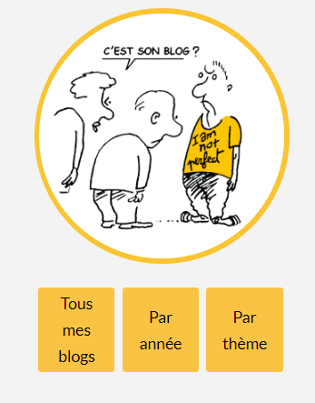
Avec la technologie, tout est possible. C’est d’un choix de société dont il s’agit.
Et bienvenue sur mon blog:
www.sergetisseron.com

